Slide 1
La polarité
PowerPoint 9.3

Slide 2
Les forces intramoléculaires et les forces intermoléculaires
Les forces intramoléculaires sont des forces d’attraction entres les atomes dans une seule molécule. Ce type de force inclue les liaisons ioniques et les liaisons covalents.
Les forces intermoléculaires sont des forces d’attractions qui s’exercent entre différentes particules, soit molécules ou atomes.
Chez les composés covalents, ce type de forces est, généralement, beaucoup plus faible que les forces intramoléculaires. Une forme de forces intermoléculaires s’appelle les forces de van der Waals.
Les forces van der Waals incluent 3 types de forces assez faibles,
les forces dipolaires (un dipôle permanent)
les forces de London (pas de dipôle permanent)
les liaisons d’hydrogène

Slide 3
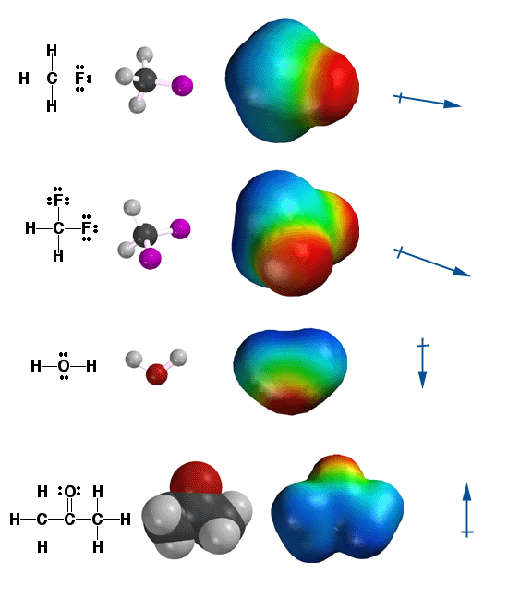
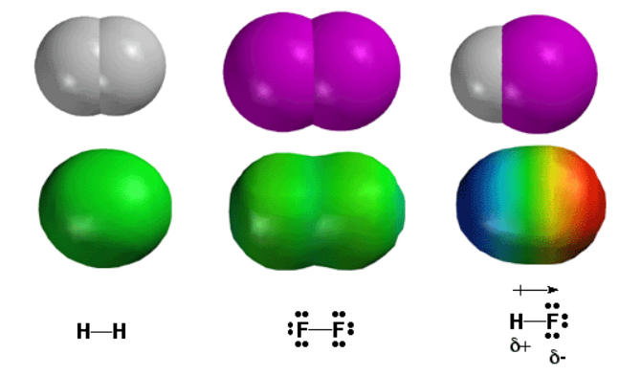
Le dipôle électrique
Les forces intermoléculaires sont largement causées par ce qui s’appelle un dipôle électrique.
Un dipôle électrique est une séparation de charge qui existe dans une molécule (ou dans une liaison chimique) où un bout de la molécule (ou de la liaison) possède une excès de charge positive (δ+) et l’autre possède un excès de charge négative (δ-).
HCl
NH₃
CO₂
H₂
F₂
HF

Slide 4
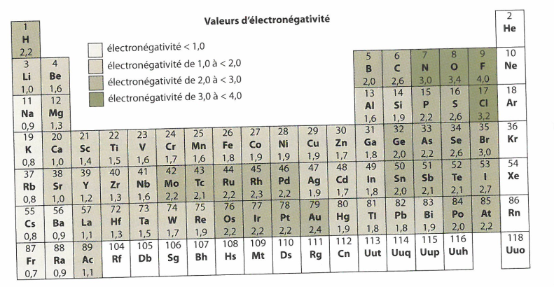
L’électronégativité relative des éléments
Une liaison chimique entre 2 atomes qui ont des électronégativités différentes produit un dipôle électrique.
Les éléments avec une faible électronégativité produisent des ions positifs et sont appelés électropositifs.
Ex. – métaux alcalins et les métaux alcalino-terreux

Slide 5
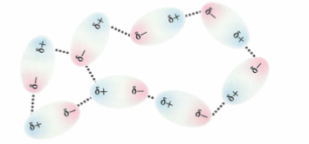
La force dipolaire
Les forces dipolaires sont les forces électrostatiques entre des molécules avec un dipôle électrique permanente, Ex. – HCl
δ+
δ-
δ+
δ-
H
Cl
H
Cl
H
Cl
Cl a une plus grande électronégativité que H, donc le Cl attire les électrons vers lui, produisant un excès de charge négative près de lui. Le manque d’électrons près de l’hydrogène produit un excès de charge positive près de lui – ce qui est attirée vers les charges partielle négatives du Cl voisinant
la force dipolaire et la force d’attraction entre les dipôles
Un dipôle électrique permanent est nécessaire pour produire des forces dipolaires

Slide 6
Les forces de London
Les forces de London sont les seules forces entre des molécules avec une dipôle électrique temporaire – pas de dipôle électrique permanent
Les forces de London sont toujours présentes, même chez les substances ioniques et les dipôles électriques permanents
Le plus d’électrons présents, le plus les électrons sont déplacés et la plus forte les forces de London
Ex. - les atomes de He subissent des forces de London
Lorsqu’on rapproche les atomes, les électron d’un He sont attirés au noyau positif de l’autre, ce qui cause la répulsion des électrons et la formation d’un dipôle temporaire.
δ-
δ+
δ-
δ+

Slide 7
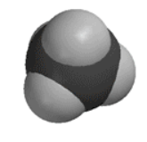
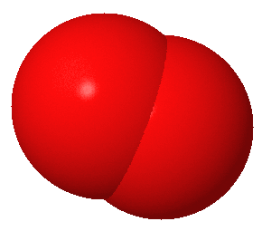
La polarité chez les molécules
Une molécule est polaire si un bout a une excès de charge positive et l’autre bout a un excès de charge négative
Une molécule asymétrique et les liaisons polaires sont nécessaires pour qu’une molécule soit polaire
H₂O
-H et O on des électronégativités différentes
-H₂O est asymétrique
CH₄
-H et C on des électronégativités différentes
-CH₄ n’est pas asymétrique
(c’est symétrique)
δ+
δ+
δ-
H₂O est polaire
CH₄ est non-polaire
une molécule sans cette séparation de charge est non-polaire, Ex. – O₂

Slide 8
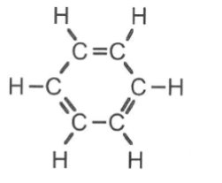
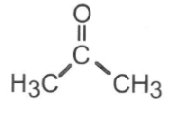
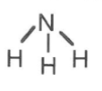
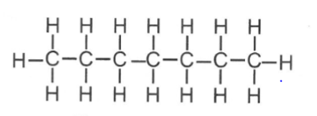
Lesquels sont polaires?
CH₃CH₃
HF
NaCl
CH₄
I₂
CH₃OH

Slide 9
Les diverses formes de liaisons intermolécualire
Les forces dipolaires sont un peu comme des liaison ionique faibles
les liaisons ioniques sont des attractions électrostatiques où chaque participant une charge d’au moins +/- 1
les forces dipolaires impliquent des charges partielles (moins de +/- 1) qui sont plus faibles mais permanentes
Les puissances relatives des liaisons ioniques, les forces de London, et les forces dipôle-dipôles
liaison ionique >>> forces dipôle-dipôles ⁓ forces de London
Les forces dipôle-dipôles et les forces de London sont tous les deux faibles, mais les forces dipôle-dipôles profitent de la présence des forces de London aussi toujours présentes causant une attraction plus forte.

Slide 10
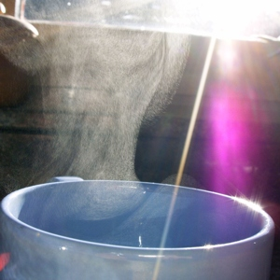
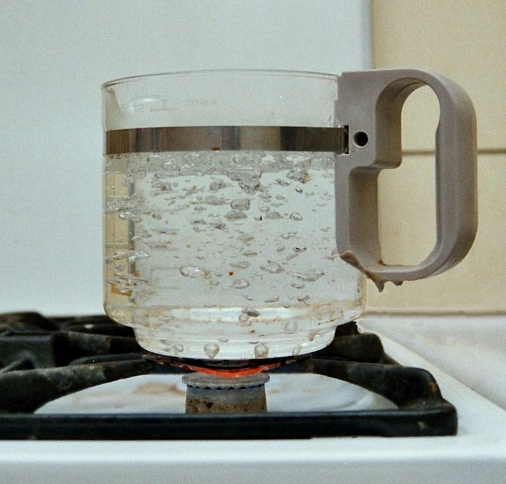
La polarité et les points d’ébullition
Lorsqu’une substance passe à l’état gazeux, les particules gagnent assez d’énergie pour briser les forces intermoléculaires présentes entre les particules dans l’état liquide, échapper les autres particules, et passer à l’état gazeux
Le point d’ébullition, PE, d’une substance est la température à laquelle (ou le montant d’énergie nécessaire pour que) une substance passe de l’état liquide à l’état gazeux.

Slide 11
La polarité et les points d’ébullition
Question – Pourquoi pensez-vous que les points d’ébullition, PE, suivants sont différents parmi les composés suivants?
N_{2(l)} = -196 ºC (14 électrons, non-polaire)
O_{2(l)} = -183 ºC (16 électrons, non-polaire)
NO_{(l)} = -152 ºC (15 électrons, polaire)
ICl_{(l)} = 97 ºC (70 électrons, polaire)
Br_{2(l)} = 59 ºC (70 électrons, non-polaire)
Réponse – Les particules de N₂, O₂ et NO ont tous environ le même nombre d’électrons, donc les forces de London chez ces substances sont similaire, mais la polarité et la présence des forces dipôle-dipôle de NO augmente son PE.
C’est la même situation entre ICl et Br₂ – le PE de ICl est plus haut à cause des forces dipôle-dipôle qui sont absentes chez Br₂.

Slide 12
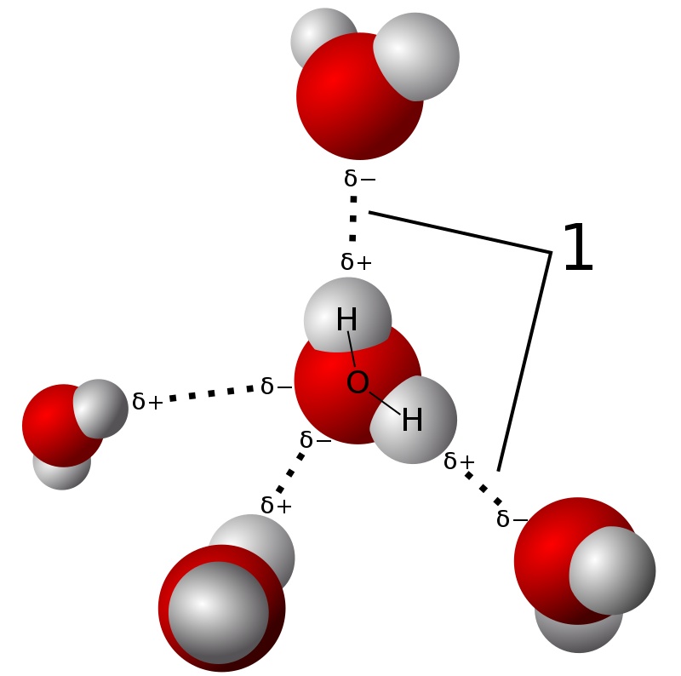
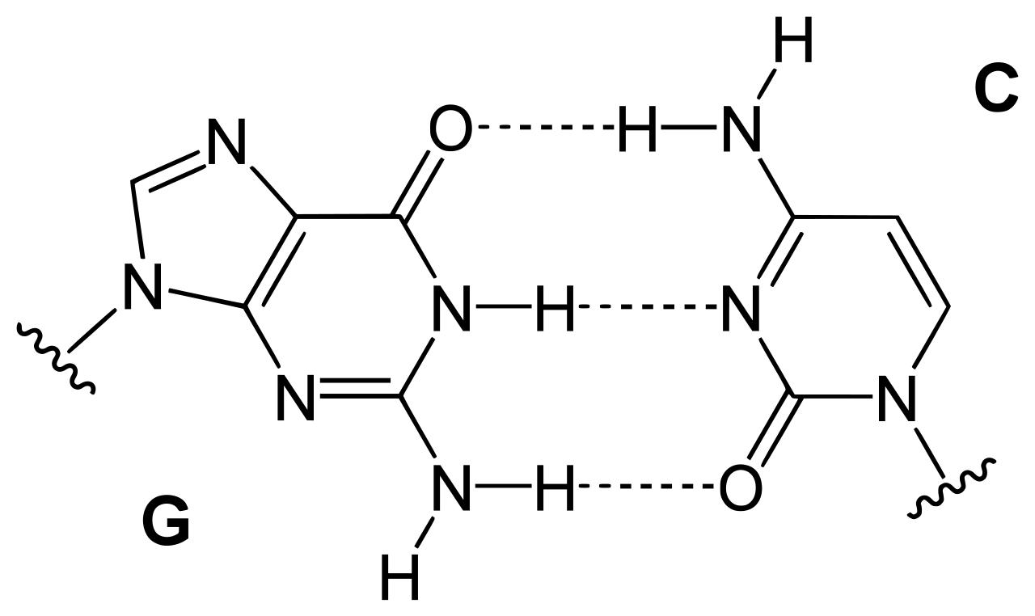
Les liaisons d’hydrogène
Une liaison hydrogène est l’attraction entre l’atome d’hydrogène d’une molécule et une atome très électronégatif d’une autre molécule
Une forme d’interaction dipôlaire arrive si l’hydrogène est connecté à N, à O, ou à F – des éléments très électronégatifs.
liaisons
hydrogène
Ex. – l’eau
Ex. – les bases azotées dans l’ADN

Slide 13
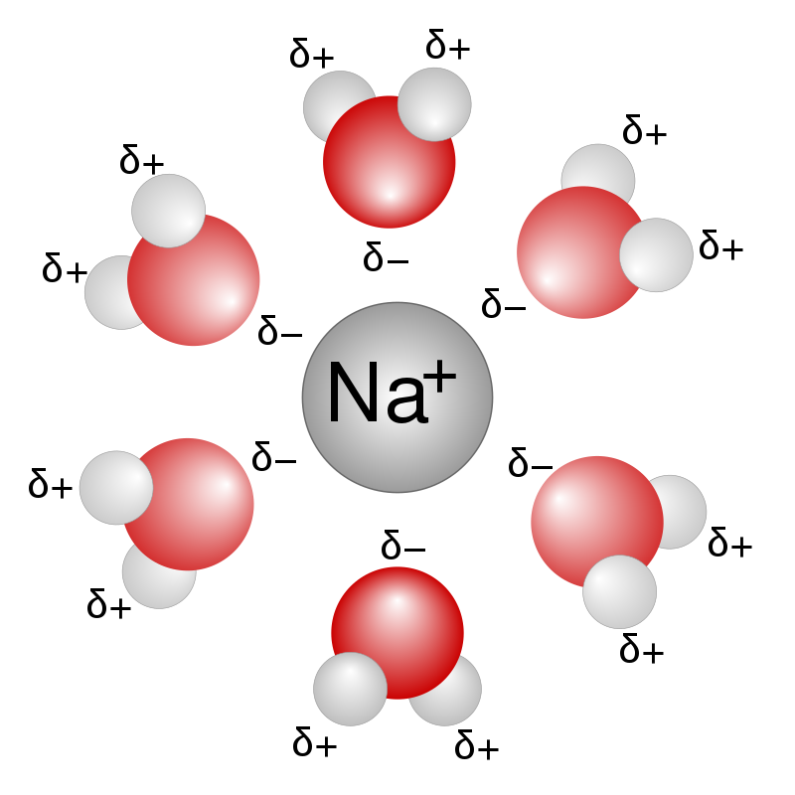
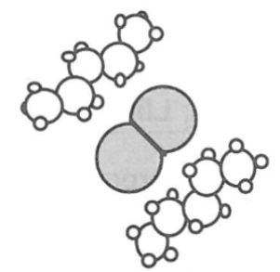
Une règle générale pour la solubilité
Les substances semblables se dissolvent entre elles.
I
Cl⁻
I
NaCl dans du H₂O
I_{2(l)} dans du CH₃CH₂CH₂CH₂CH₃
Ceci veut dire que, d’habitude,
Les solvants polaires ou ioniques dissolvent les solutés polaires
Les solvants non-polaires dissolvent les solutés non-polaires

Slide 14
Pourquoi cette règle générale?
Dissoudre un soluté implique l’interaction de 3 différentes attractions,
L’attraction entre une molécule de solvant et d’autres molécules de solvants
L’attraction entre une molécule de solvant et les particules de soluté
L’attraction entre un particule de soluté et d’autres particules de soluté
Rappelez-vous que,
En général, il faut dépenser de l’énergie pour briser une liaison chimique, HCl → H⁺ + Cl⁻
H
Cl
Par contre, en général, on gagne de l’énergie en formant une liaison chimique, H + Cl → HCl

Slide 15
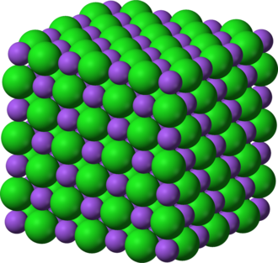
Pourquoi cette règle générale?
Si l’énergie gagnée par la formation des liaisons entre les molécules de solvant et les particules de soluté est plus importante que l’énergie perdue par casser les liaisons entre les particules de solutés, le solvant peut séparer les particules de soluté. En plus, l’attraction entre les molécules de solvant permettent au solvant associé au soluté de mélanger avec d’autres molécules de solvants en dissolvant complétement le soluté.
Na⁺
Na⁺
Cl⁻
Cl⁻
NaCl → Na⁺ + Cl⁻
dans l’eau – un solvant polaire

Slide 16
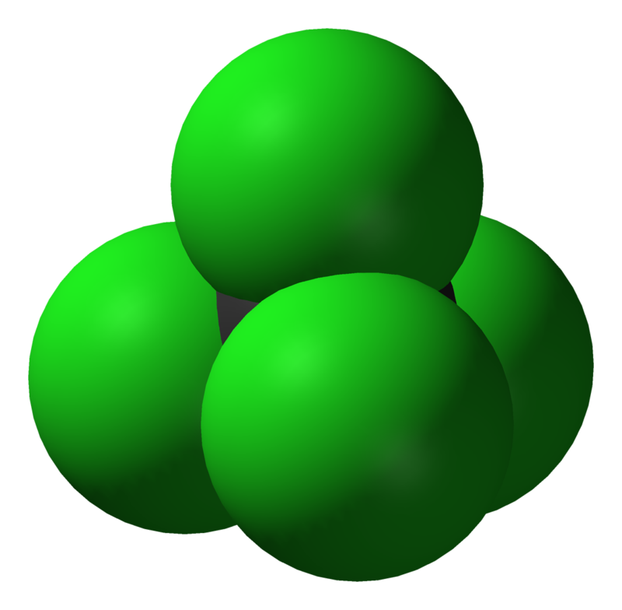
Les solutés ioniques ont une faible solubilité dans les solvants non-polaires
Les liaisons ioniques entre les ions d’un soluté ionique sont assez fortes – les forces de London d’un solvant non-polaire ne sont pas assez fortes pour séparer les composants d’un composé ionique, donc très peu de dissolution a lieu
NaCl → Na⁺ + Cl⁻
dans le CCl₄ – un solvant non-polaire
Seulement les solvants polaires peuvent séparer les ions d’un soluté ionique
les solutés ioniques ont une haute solubilité dans les solvants polaires

Slide 17
Les solutés non-polaires ont une faible solubilité dans les solvants polaires
Parce que les solutés non-polaires n’ont pas des bouts positifs et négatifs, il n’y a pas d’attraction dipolaire entre les molécules d’un solvant polaire et celles d’un soluté non-polaire.
En plus, la plupart des solvants polaires sont des molécules petites et, donc, ont des forces de London assez faibles
L’eau a de la misère à dissoudre du I₂
Les forces de London des solvants non-polaires peuvent surmonté la faible attraction entre les particules d’un soluté non-polaire
les solutés non-polaires ont une haute solubilité dans les solvants non-polaires

Slide 18
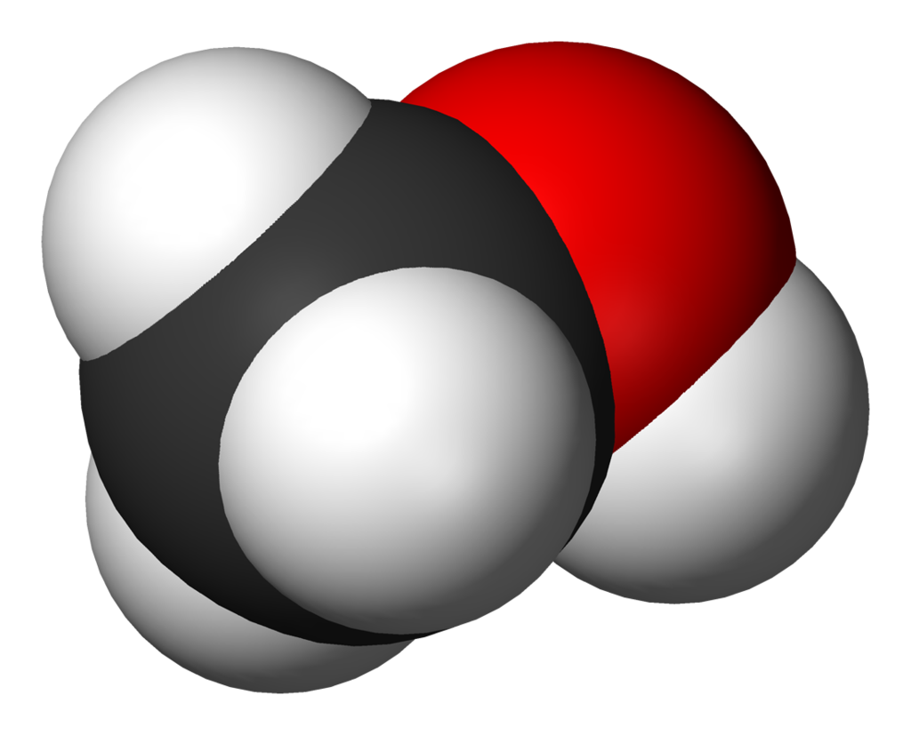
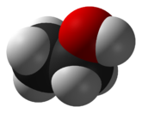
L’eau, le méthanol, et l’éthanol
L’eau est un des solvants les plus polaires et peut, d’habitude, dissoudre les solutés polaires et ioniques
Le méthanol a un groupe non-polaire à un bout, CH₃, et un groupe polaire à l’autre, OH. À cause de ceci, le méthanol est moins fort à dissoudre les solutés ioniques. Mais, à cause de sa grandeur il peut produire des forces de London plus fortes et peut, donc, dissoudre quelques solutés non-polaires.
H₂O
CH₃OH
L’éthanol est encore pire à dissoudre les solutés polaires parce que c’est encore moins polaire que le méthanol à cause de son groupe non-polaire plus grand, mais encore plus fort que le méthanol à dissoudre les solutés non-polaires.
CH₃CH₂OH

Slide 19
Comment distinguer entre les forces d’attractions intRAmoléculaires
Les liaisons ioniques
se trouve souvent en forme de cristal dans leur forme pure
entre un métal et un non-métal
Ex. – NaCl, NH₄Cl
Les liaisons covalentes
entre deux non-métaux
Ex. – NH₃, O₂

Slide 20
Comment distinguer entre les forces d’attractions intERmoléculaires
Les liaisons hydrogène
si le compose contient un lien O-H, N-H, ou F-H
Ex. – HF, H₂O
Les forces dipôlaires
molécule asymétrique
souvent un doublet liant sur l’atome central
entre deux non-métaux
Ex. – HBr, HNO₃
Les forces de London
molécule symétrique
toujours présentes
Ex. – CH₃CH₃, O₂

Slide 21
Questions pratiques
Question – le quel devrait avoir un point de fusion plus élevé, CH₃CH₃ ou CH₃CH₂OH?
Réponse – les deux composés subiront des forces de London similaires, mais seulement CH₃CH₂OH subira les forces dipôlaires donc CH₃CH₂OH auraient des forces intermoléculaires plus fortes et un point de fusion plus élevé.
Question – le quel devrait avoir un point d’ ébullition plus élevé, CH₄ ou CCl₄?
Réponse – ni l’un ni l’autres des composés possède un dipôle permanent, donc les forces de London sont les seules forces présentes. Parce que CCl₄ a plus d’ électrons, les forces de London seront plus fortes avec lui et il aura un plus haut point de fusion.

Slide 22
Récapitulons!
forces de London
Les liaisons covalentes
forces dipôlaires
Les liaisons ioniques
liaisons hydrogène
Les forces intramoléculaires et les forces intermoléculaires jouent un rôle dans la solubilité des solutés dans un solvant donné.
La règle générale est que les substances semblables se dissolvent entre elles.

